Slide 1
Опросник депрессии Бека
Выполнил: ________________

Slide 2
Методика
Опросник депрессии Бека - один из первых тестов, созданных для оценки депрессии. Его точность в выявлении депрессии подтверждена многочисленными испытаниями.
В соответствии со степенью выраженности симпто­ма, каждому пункту присвоены значения от 0 (сим­птом отсутствует, или выражен минимально) до 4 (максимальная выраженность симптома) (кроме значения 2). Некото­рые категории включают в себя альтернативные утверждения, обладающие эквивалентным удельным весом.

Slide 3
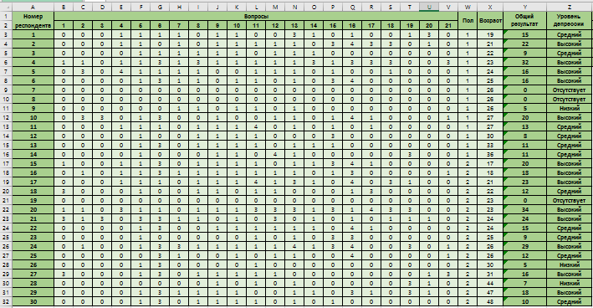
Обработанные результаты

Slide 4
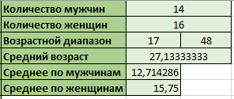
Статистические показатели

Slide 5
Соотношение количества респондентов и пола

Slide 6
Взаимосвязь показателя методики и пола

Slide 7
Соотношение количества человек и возраста

